Slide 1



By Ref/Val Types несправедливо гонимые типы данных
Сидристый Станислав

Slide 2



Стеки:
WEB/WPF/WinForms/… стеки
C/C++, C++/CLI когда необходимо
EPAM Systems
Книга: https://github.com/sidristij/dotnetbook
Связь:
@sidristij
skype: stanislav.sidristy
sunex.development@gmail.com
2

Slide 3
Основы основ

Slide 4
В чем разница?
Ссылочные типы живут в куче
Значимые – в стеке

Slide 5
В чем разница?
Ссылочные типы живут в куче
Значимые – в стеке

Slide 6
В чем разница?
Значимый тип: значением является вся структура целиком. Для ссылочного типа значением является ссылка на объект

Slide 7
В чем разница?
Значимый тип: значением является вся структура целиком. Для ссылочного типа значением является ссылка на объект
По структуре в памяти: значимые типы содержат только те данные, которые вы указали. Ссылочные также содержат два системных поля

Slide 8
В чем разница?
Значимый тип: значением является вся структура целиком. Для ссылочного типа значением является ссылка на объект
По структуре в памяти: значимые типы содержат только те данные, которые вы указали. Ссылочные также содержат два системных поля
Однако, ссылочные типы можно наследовать, переопределяя методы. Значимые типы лишены такой возможности

Slide 9
В чем разница?
Значимый тип: значением является вся структура целиком. Для ссылочного типа значением является ссылка на объект
По структуре в памяти: значимые типы содержат только те данные, которые вы указали. Ссылочные также содержат два системных поля
Однако, ссылочные типы можно наследовать, переопределяя методы. Значимые типы лишены такой возможности
Но чтобы выделить ссылочный тип, надо выделить место в куче. Значимый тип может работать на стеке, не уходя в кучу, а может стать частью ссылочного типа

Slide 10
Что общего?
Оба подкласса наследуют тип object, а значит - могут выступать как его представители - на полных правах

Slide 11
Копирование

Slide 12

Копирование
Любая переменная, поле класса/структуры или же параметр метода, которые принимают ссылочный тип, на самом деле хранят в себе ссылку на значение;

Slide 13
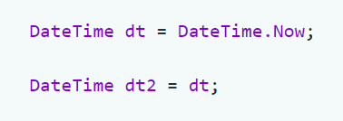
Копирование
Тогда как любая переменная, поле класса/структуры или же параметр метода, которые принимают значимый тип, на самом деле хранят в себе именно значение. Т.е. всю структуру целиком;

Slide 14
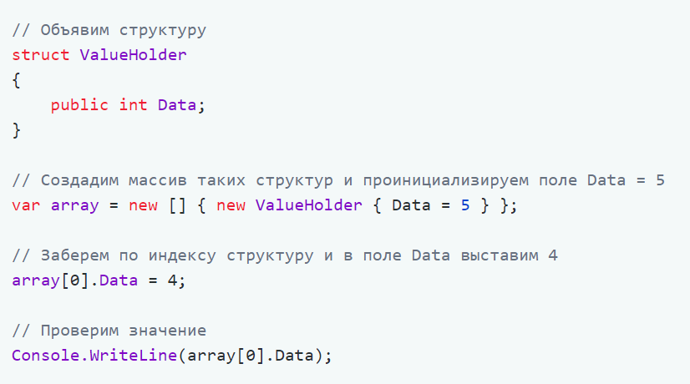
Массивы

Slide 15
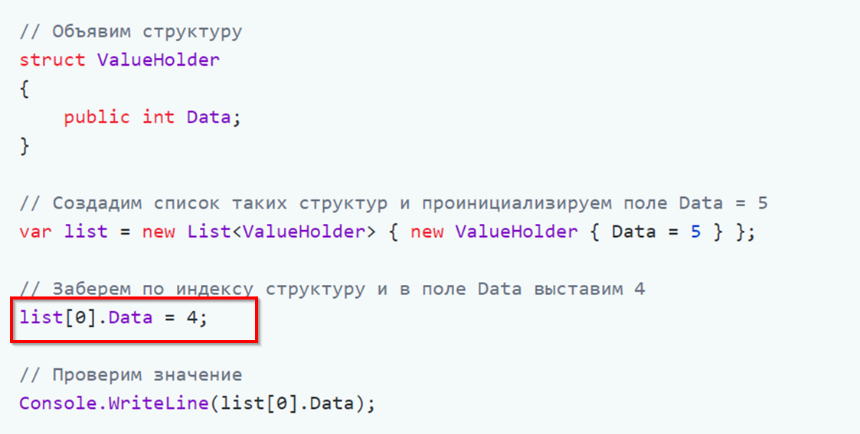
Коллекции

Slide 16
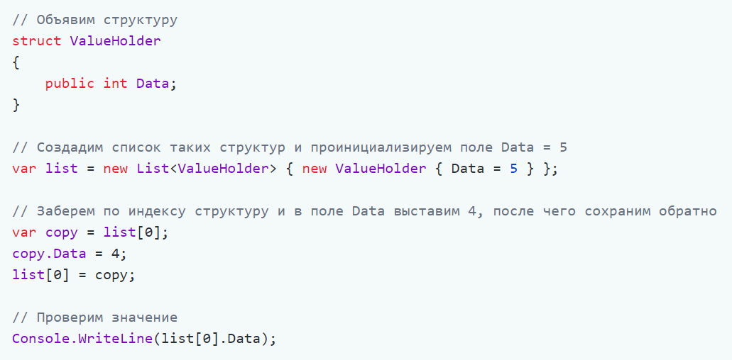
Коллекции

Slide 17
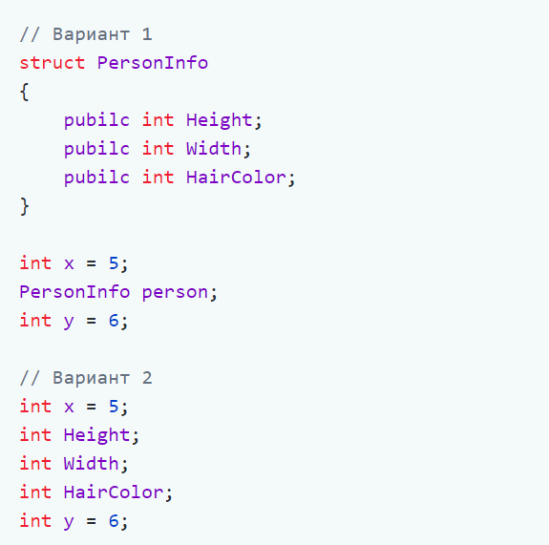
Что вообще понимается под "значением структуры
является вся структура целиком"?

Slide 18
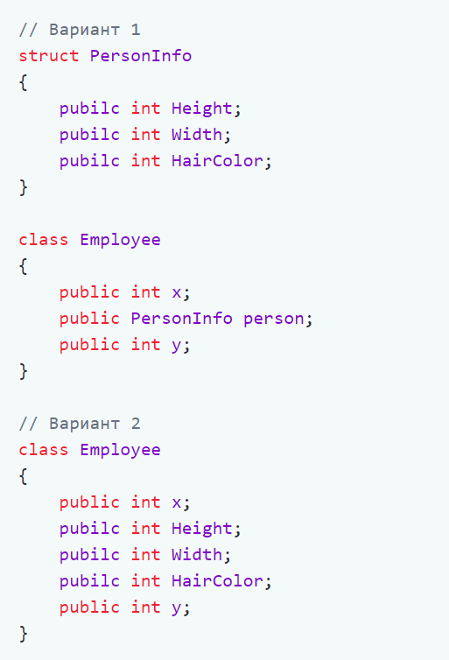
Что вообще понимается под "значением структуры
является вся структура целиком"?

Slide 19
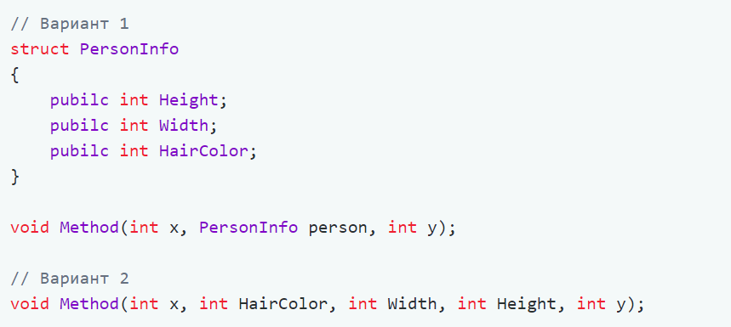
Что вообще понимается под "значением структуры
является вся структура целиком"?

Slide 20
Наследование

Slide 21
Наследование
В структурах нельзя описать virtual методы

Slide 22
Наследование
В структурах нельзя описать virtual методы
Структуры в принципе нельзя наследовать друг от друга. Единственный способ сделать эмуляцию наследования - расположить структуру базового типа первым полем

Slide 23
Наследование
В структурах нельзя описать virtual методы
Структуры в принципе нельзя наследовать друг от друга. Единственный способ сделать эмуляцию наследования - расположить структуру базового типа первым полем
Структуры в отличии от классов можно передавать в unmanaged код

Slide 24

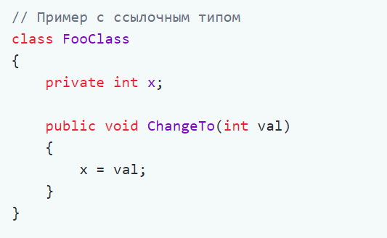
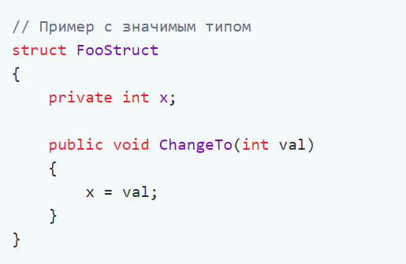
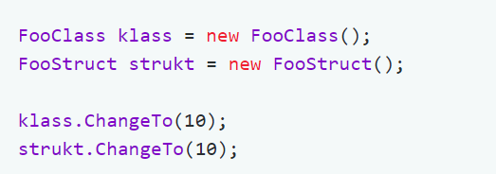
Поведение при вызове экземплярных методов

Slide 25
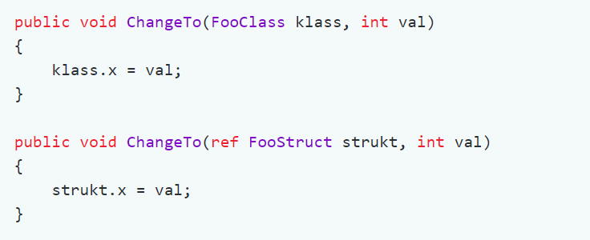
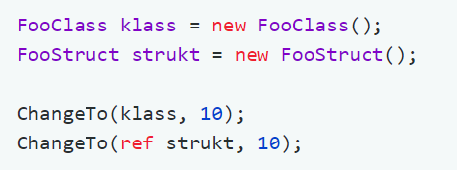
Поведение при вызове экземплярных методов

Slide 26
Выделение памяти

Slide 27
Выделение памяти: RefTypes
Размер RefType < 85K, место в SOH есть: выделение памяти идет достаточно быстро

Slide 28
Выделение памяти: RefTypes
Размер RefType < 85K, место в SOH есть: выделение памяти идет достаточно быстро
Размер RefType < 85K, место в SOH заканчивается: выделение памяти идет очень медленно

Slide 29
Выделение памяти: RefTypes
Размер RefType < 85K, место в SOH есть: выделение памяти идет достаточно быстро
Размер RefType < 85K, место в SOH заканчивается: выделение памяти идет очень медленно
Размер RefType > 85K, выделение памяти идет относительно медленно. А с учетом того, что данные операции редки и не могут ввиду своих размеров конкурировать с ValTypes, нас это сейчас не сильно волнует

Slide 30
Выделение памяти: ValTypes
В случае объявления переменной в теле метода время на выделение места под структуру можно считать около нулевым. Ведь время на выделение места под локальные переменные почти не зависит от их количества;

Slide 31
Выделение памяти: ValTypes
В случае объявления переменной в теле метода время на выделение места под структуру можно считать около нулевым. Ведь время на выделение места под локальные переменные почти не зависит от их количества;
В случае размещения ValTypes в качестве полей RefTypes просто увеличит их размер. Значимый тип размещается целиком, становясь его частью;

Slide 32
Выделение памяти: ValTypes
В случае объявления переменной в теле метода время на выделение места под структуру можно считать около нулевым. Ведь время на выделение места под локальные переменные почти не зависит от их количества;
В случае размещения ValTypes в качестве полей RefTypes просто увеличит их размер. Значимый тип размещается целиком, становясь его частью;
Если ValTypes передаются как параметры метода - тут, как и в случае копирования, возникнет некоторая разница - в зависимости от размера и положения параметра

Slide 33
Особенности выбора

Slide 34
Критерии выбора
с точки зрения архитектуры системы типов, в которой ваш тип будет взаимодействовать;

Slide 35
Критерии выбора
с точки зрения архитектуры системы типов, в которой ваш тип будет взаимодействовать;
с точки зрения подхода вас как системного программиста: каков выбор будет оптимальным с точки зрения производительности;

Slide 36
Критерии выбора
с точки зрения архитектуры системы типов, в которой ваш тип будет взаимодействовать;
с точки зрения подхода вас как системного программиста: каков выбор будет оптимальным с точки зрения производительности;
по-другому просто невозможно

Slide 37
Критерии выбора: с точки зрения архитектуры системы типов,
в которой ваш тип будет взаимодействовать
Выбор падает на структуру если:
Тип отражает неизменную структуру данных

Slide 38
Критерии выбора: с точки зрения архитектуры системы типов,
в которой ваш тип будет взаимодействовать
Выбор падает на структуру если:
Тип отражает неизменную структуру данных:
DateTime

Slide 39
Критерии выбора: с точки зрения архитектуры системы типов,
в которой ваш тип будет взаимодействовать
Выбор падает на структуру если:
Тип отражает неизменную структуру данных:
DateTime
KeyValuePair<T1,T2>

Slide 40
Критерии выбора: с точки зрения архитектуры системы типов,
в которой ваш тип будет взаимодействовать
Выбор падает на структуру если:
Тип отражает неизменную структуру данных:
DateTime
KeyValuePair<T1,T2>
Если наш проектируемый тип является неотъемлемой частью внешнего типа. Но при этом он структурно неотъемлем

Slide 41
Критерии выбора: с точки зрения архитектуры системы типов,
в которой ваш тип будет взаимодействовать
Выбор падает на структуру если:
Тип отражает неизменную структуру данных:
DateTime
KeyValuePair<T1,T2>
Если наш проектируемый тип является неотъемлемой частью внешнего типа. Но при этом он структурно неотъемлем
Структура заголовка файла

Slide 42
Критерии выбора: с точки зрения архитектуры системы типов,
в которой ваш тип будет взаимодействовать
Выбор падает на структуру если:
Тип отражает неизменную структуру данных:
DateTime
KeyValuePair<T1,T2>
Если наш проектируемый тип является неотъемлемой частью внешнего типа. Но при этом он структурно неотъемлем
Структура заголовка файла
Нет абсолютно никакого смысла наследовать поведение этих сущностей. Они полностью самодостаточны, как единицы чего-либо.

Slide 43
Критерии выбора: с точки зрения эффективности работы кода
Выбор падает на структуру если:
Необходимо забрать из неуправляемого кода какие-то структурированные данные

Slide 44
Критерии выбора: с точки зрения эффективности работы кода
Выбор падает на структуру если:
Необходимо забрать из неуправляемого кода какие-то структурированные данные
Если тип будет часто использоваться для передачи данных в вызовах методов, readonly, <= sizeof(IntPtr)

Slide 45
Критерии выбора: с точки зрения эффективности работы кода
Выбор падает на структуру если:
Необходимо забрать из неуправляемого кода какие-то структурированные данные
Если тип будет часто использоваться для передачи данных в вызовах методов, readonly, <= sizeof(IntPtr)
Либо есть необходимость единоразово вернуть несколько значений

Slide 46
Критерии выбора: с точки зрения эффективности работы кода
Выбор падает на структуру если:
Необходимо забрать из неуправляемого кода какие-то структурированные данные
Если тип будет часто использоваться для передачи данных в вызовах методов, readonly, <= sizeof(IntPtr)
Либо есть необходимость единоразово вернуть несколько значений
Больший трафик экземпляров проектируемого типа. При этом сами экземпляры имеют достаточно малый размер, а время жизни экземпляров очень короткое

Slide 47
Boxing

Slide 48
Базовый тип – Object
Отсутствие наследования у ValTypes искусственно
Наследование от object есть, хоть и не прямое

Slide 49
Базовый тип – Object
Отсутствие наследования у ValTypes искусственно
Наследование от object есть, хоть и не прямое
В базовом типе есть ToString, Equals и GetHashCode, которые по-своему работают в значимых типах

Slide 50
Базовый тип – Object
Отсутствие наследования у ValTypes искусственно
Наследование от object есть, хоть и не прямое
В базовом типе есть ToString, Equals и GetHashCode, которые по-своему работают в значимых типах
Если вы сделаете приведение типа в Object, вы все еще можете на полных правах вызывать ToString, Equals и GetHashCode

Slide 51
Базовый тип – Object
Отсутствие наследования у ValTypes искусственно
Наследование от object есть, хоть и не прямое
В базовом типе есть ToString, Equals и GetHashCode, которые по-своему работают в значимых типах
Если вы сделаете приведение типа в Object, вы все еще можете на полных правах вызывать ToString, Equals и GetHashCode
Вызов экземплярных методов ValTypes также содержит this

Slide 52
var obj = (object)10;

Slide 53
var obj = (object)10;
obj
10
SyncBlockIndex
VMT
10
Int32
VMT

Slide 54
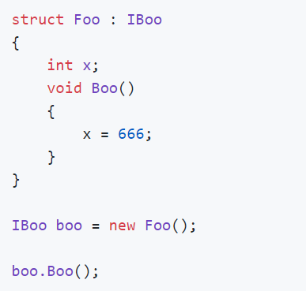
Boxing
Работа через VMT
Изменение копии вместо оригинала
По сути ValType – это RefType с особым поведением

Slide 55
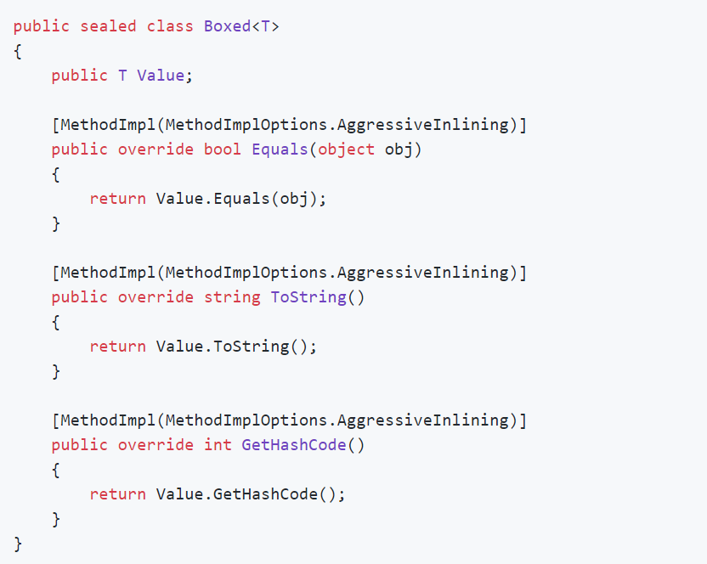

Slide 56
var typedBoxing = new Boxed<int> { Value = 10 };
var pureBoxing = (object)10;

Slide 57
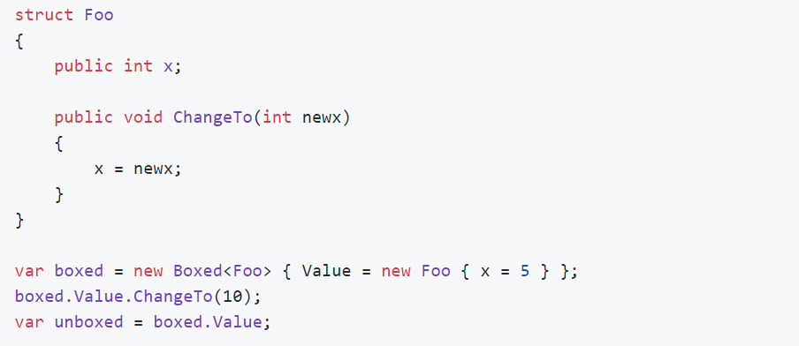
Пример 1

Slide 58

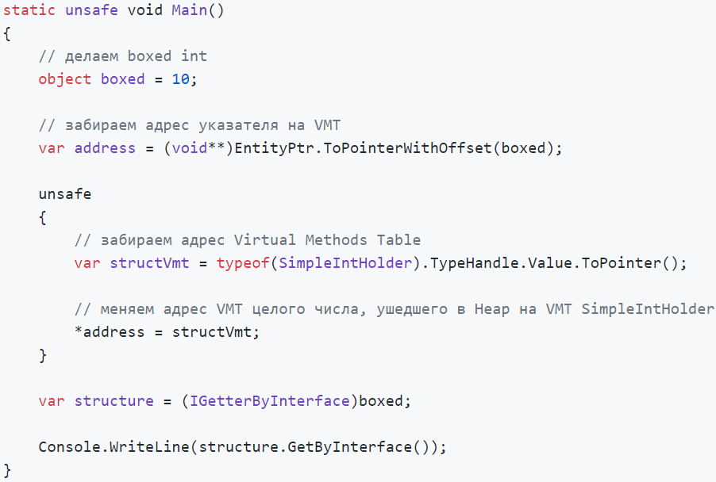
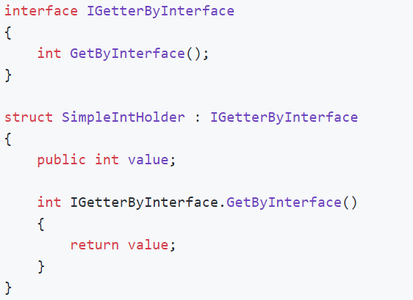
Пример 2
не практичный, но полезный

Slide 59
System.Enum

Slide 60
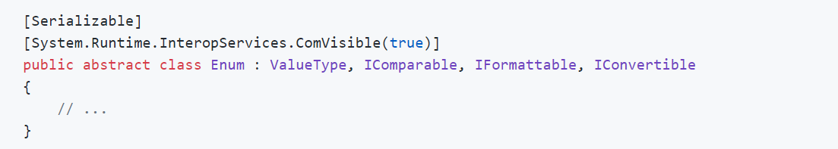

Slide 61
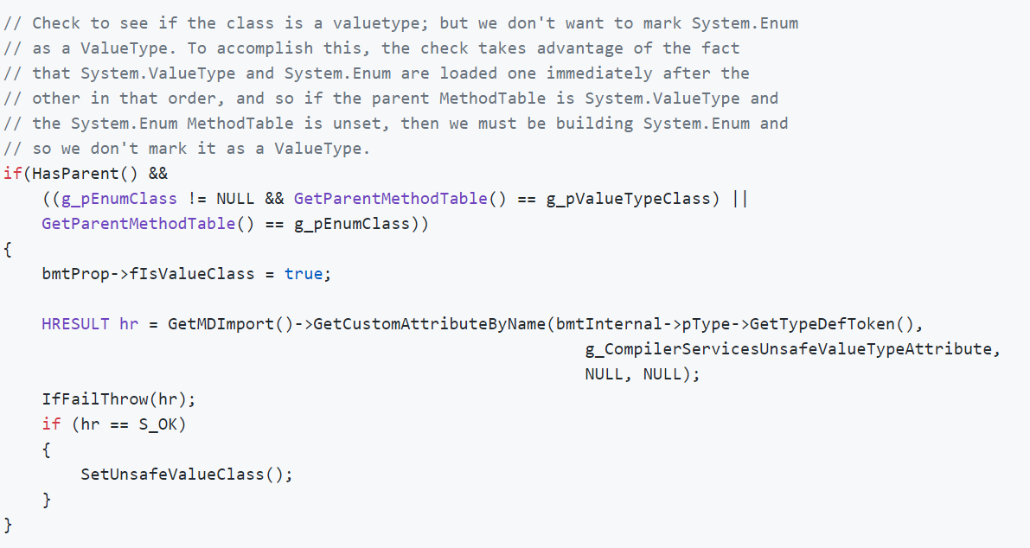

Slide 62
QA|
?

Slide 63
QA|
Почему .NET CLR не делает пуллинга для боксинга самостоятельно?

Slide 64
QA|
Почему .NET CLR не делает пуллинга для боксинга самостоятельно?
Почему при вызове метода, принимающего тип object, а по факту - значимый тип нет возможности сделать boxing на стеке, разгрузив кучу?

Slide 65
QA|
Почему .NET CLR не делает пуллинга для боксинга самостоятельно?
Почему при вызове метода, принимающего тип object, а по факту - значимый тип нет возможности сделать boxing на стеке, разгрузив кучу?
Почему нельзя использовать в качестве поля Value Type его самого?

Slide 66
QA

